Slide 1
Муниципальное казенное учреждение специальный (коррекционный)детский дом для детей-сирот и детей, оставшихся без попечения родителей с ограниченными возможностями здоровья «Берегиня» городского округа «город Як
Декабрьский домовёнок

Slide 2
12 декабря 1993г.принята Конституция
Свод самых главных законов РФ называется Конституцией. В Конституции записаны права каждого человека, живущего РФ. Начинается она со слов: «Человек, и его права и свободы являются высшей ценностью».

Slide 3
Скоро Новый Год…
Поздравляем всех с наступающим Новым Годом!
2015г. был полон новыми событиями, но самое главное весь год прошел в атмосфере добра и нежной заботы к нам, воспитанникам, и все это согревало надеждой, любовью и счастьем…

Slide 4
В ЭТОМ НОМЕРЕ ЖУРНАЛА МЫ ПОЗНАКОМИМ :
Кристина участница «Профи»
«Гурманика»- это приятное общение и сказочные рецепты…
Участники «семейной олимпиады…»
Фотосессия…
- Скоро Новый Год.

Slide 5
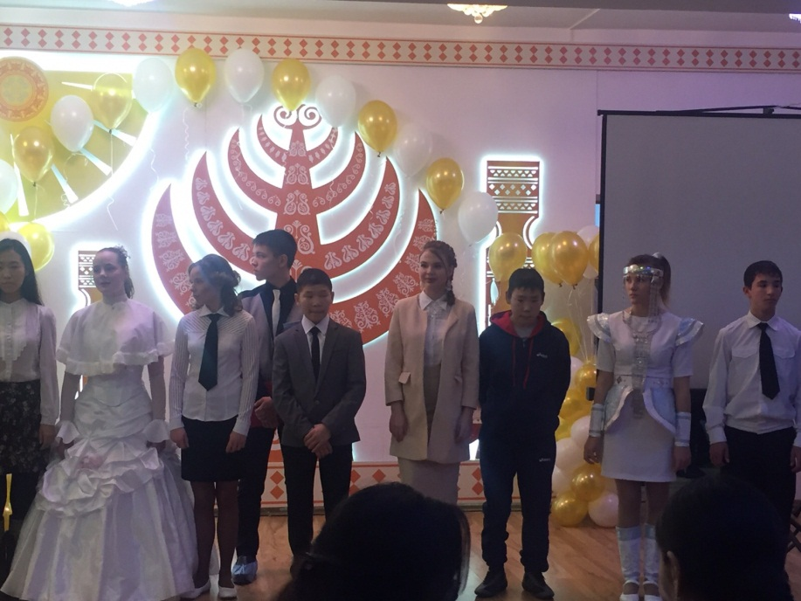
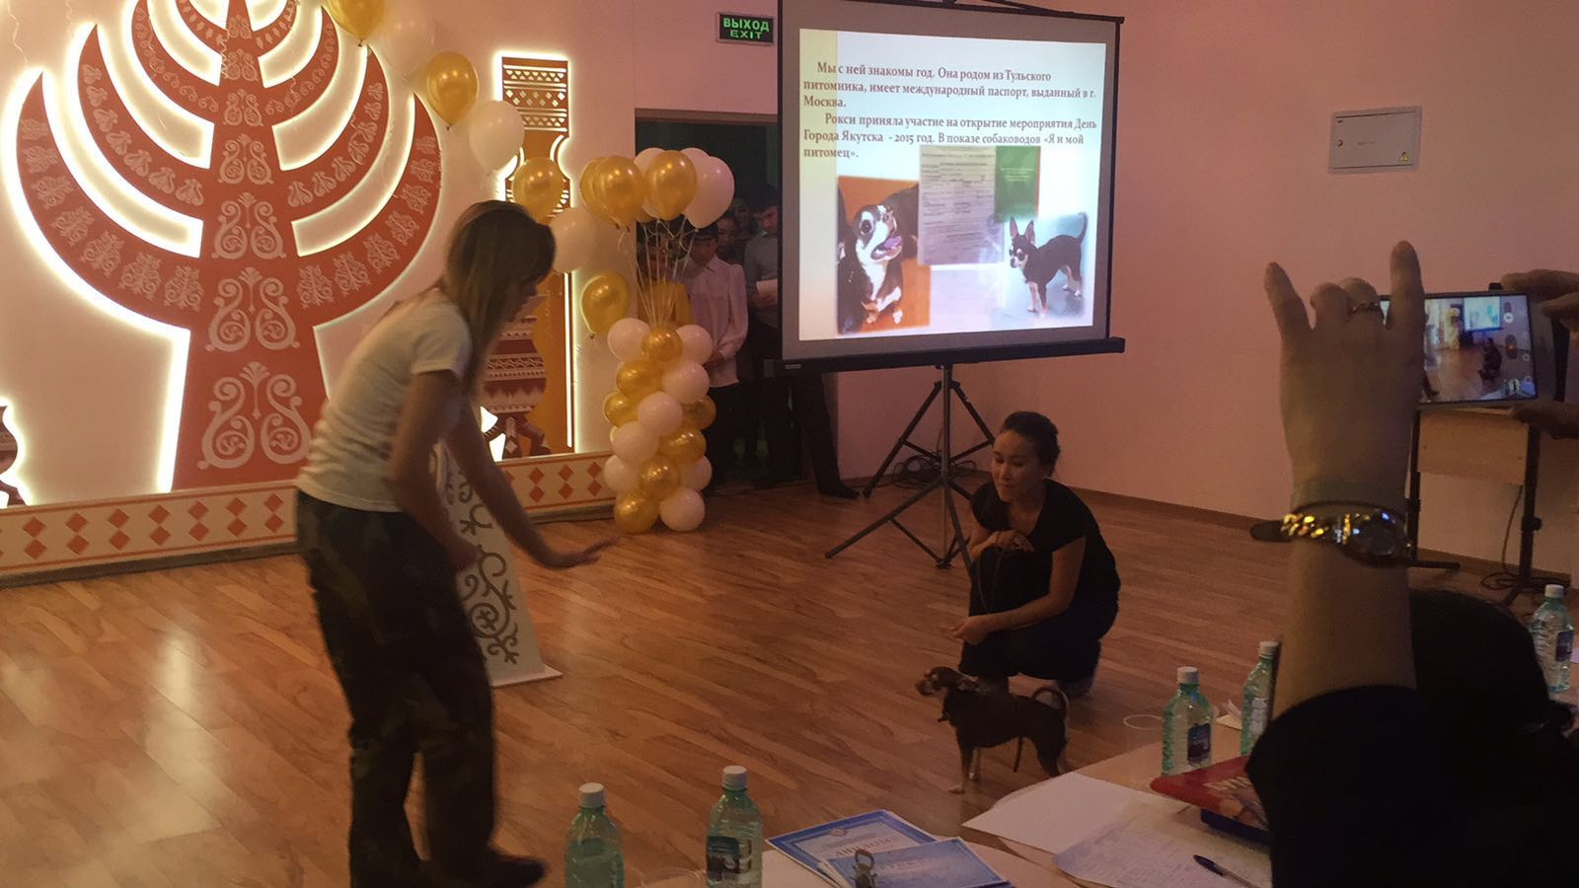
Республиканский конкурс «Профи»
Наша Кристина приняла участие в III республиканском конкурсе по профессиональной ориентации детей-сирот «Профи». В будущем хочет стать работником таможенной службы.

Slide 6
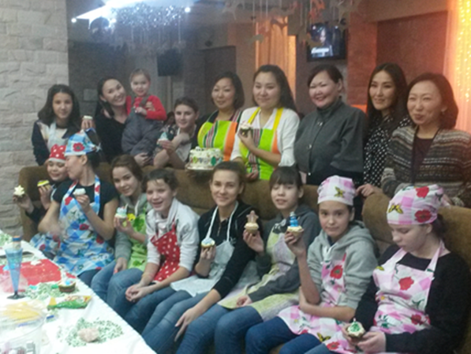
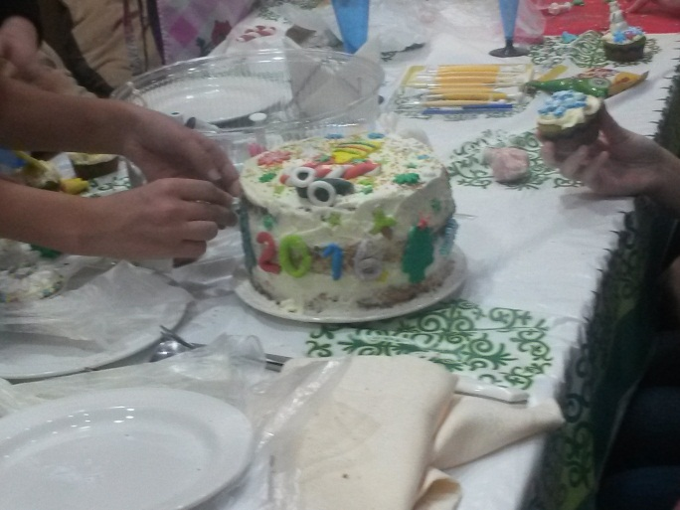
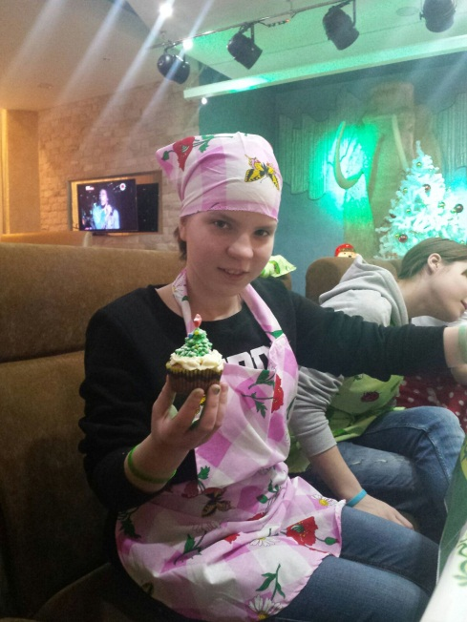
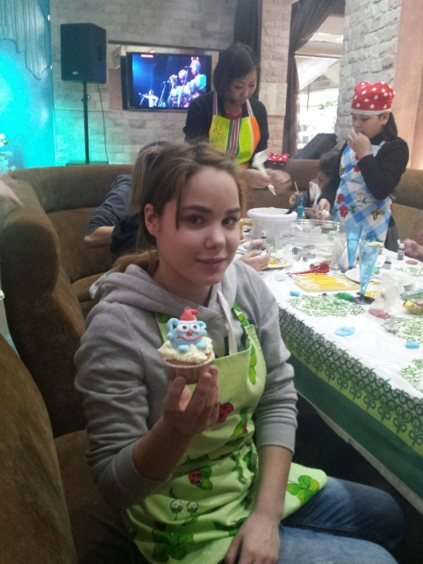
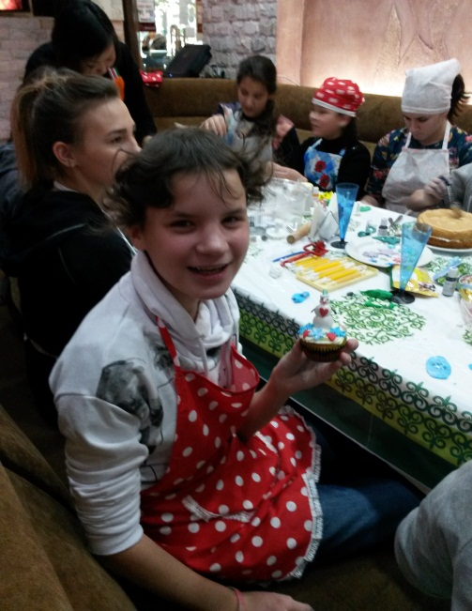
«Гурманика» и мы
Весь декабрь прошел в сотрудничестве с журналом «Вкусная шкатулка рецептов» и информационным порталом «ЯСИА». Они научили нас готовить сладкие капкейки, канапе из фруктов, украшать торты и пироженки, все это обязательно пригодится нам в жизни.

Slide 7
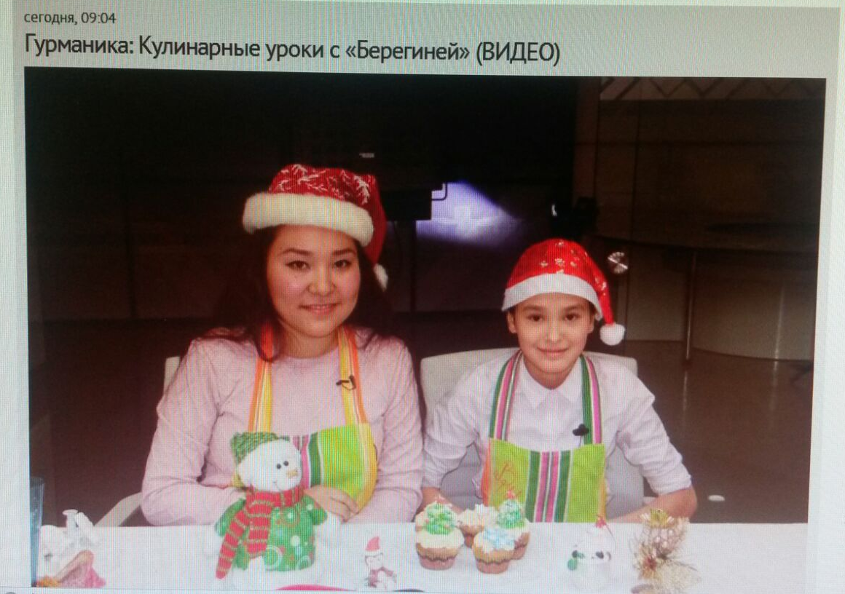
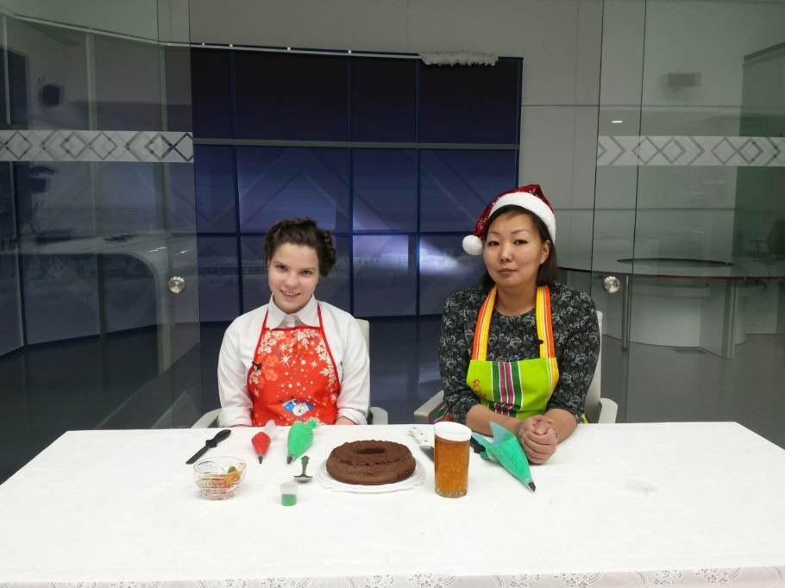

Slide 8
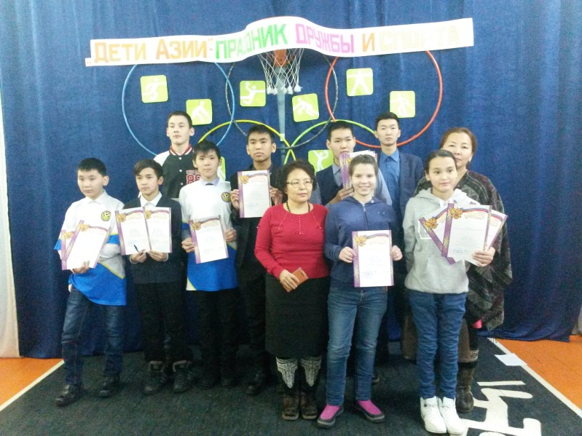
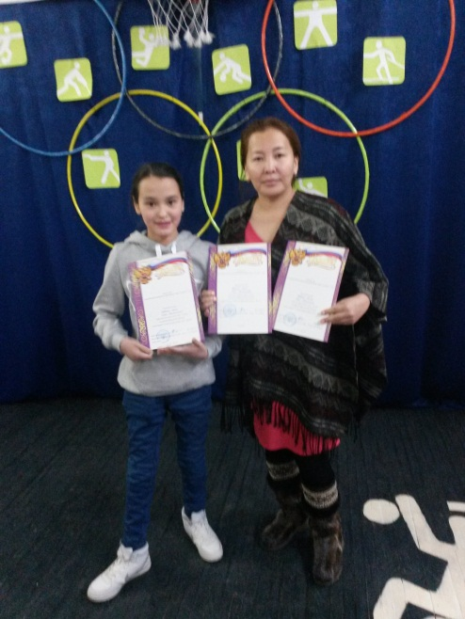
Поздравляем наших победителей семейной метапредметной олимпиады среди коррекционных ОУ г.Якутска
Саввина Айта и Олеся Витальевна стали лучшими в номинациях «География» и «Информатика». И стали обладателями номинации «Самая интеллектуальная семья» среди VII-классов
Силянгина Юля и Александра
Иосифовна стали лучшими
в номинации «Физика»
Среди IX классов

Slide 9
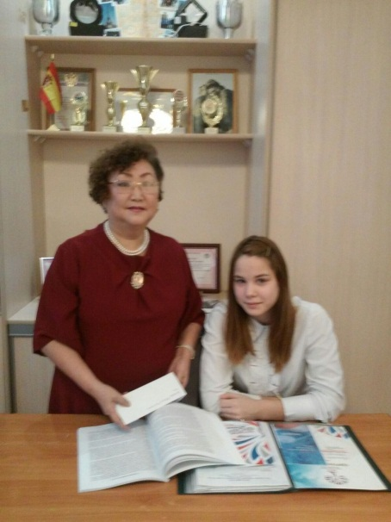
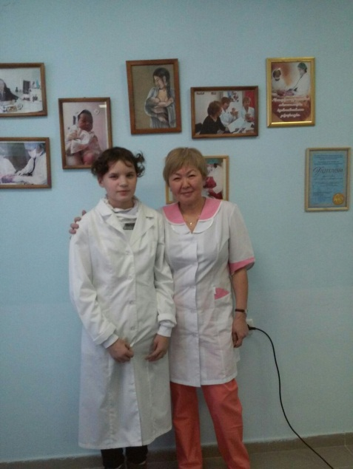
Участие в профориентационной фотосессии
Ж.Лариса и Белозеров Д.Г.
гендиректор
ЯХБ
Б.Настя и Прокопьева М.М.
Профессор.
Т.Настя и Донская Д.С.зам.гл.врача

Slide 10
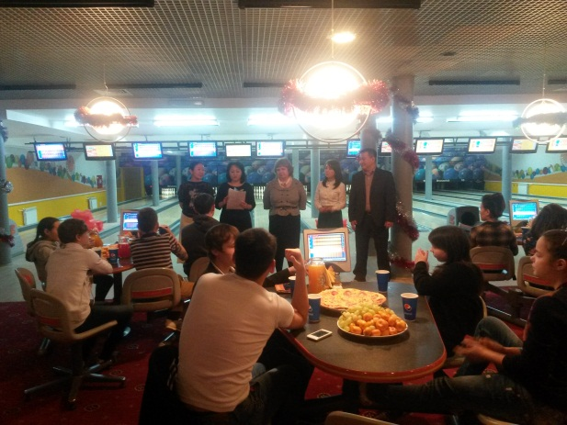
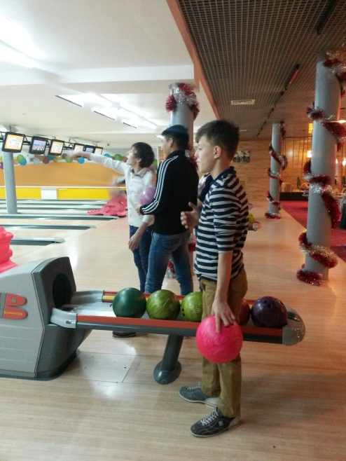
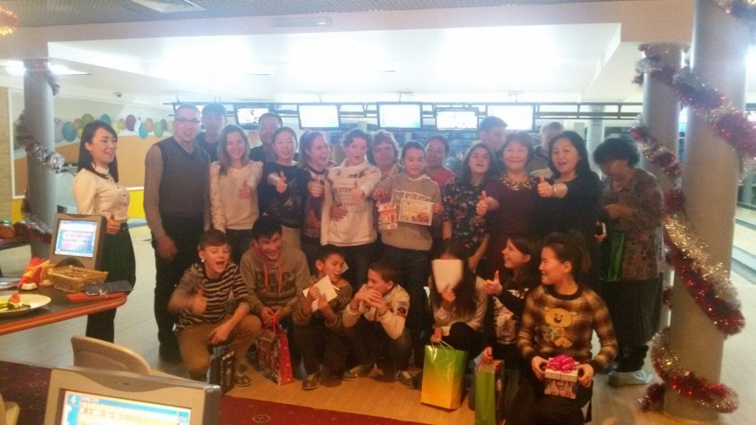
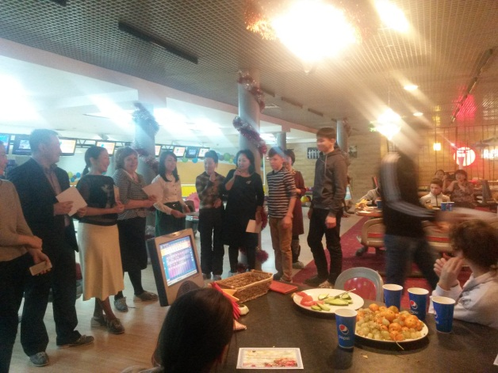
Праздник к нам приходит….
Первыми с наступающим
новым годом нас поздравили
участники акции «Подари ребенку радость» работники окружной администрации г.Якутска. Было море позитива,
много подарков, сладостей и конечно, как же без strike

Slide 11
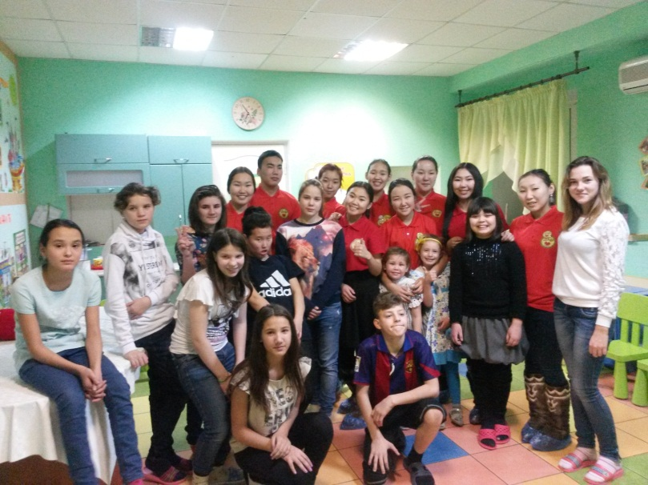
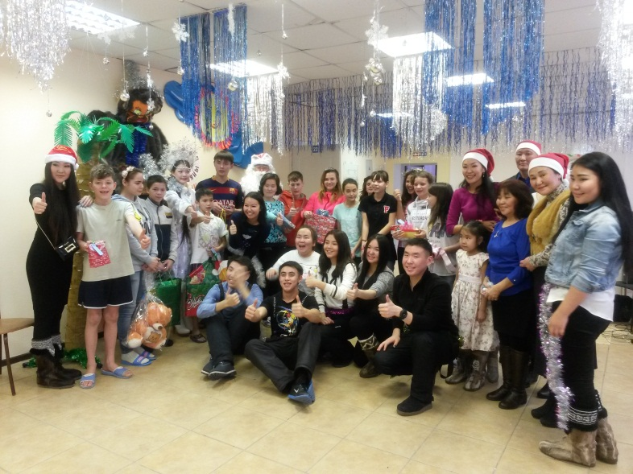
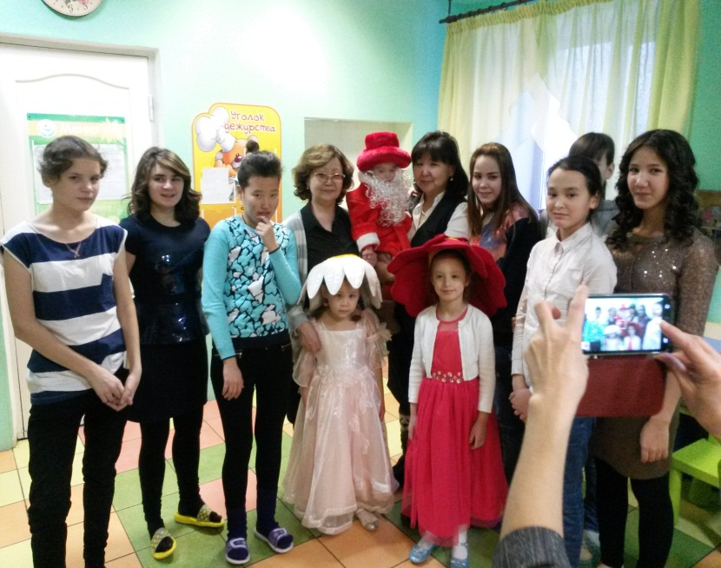
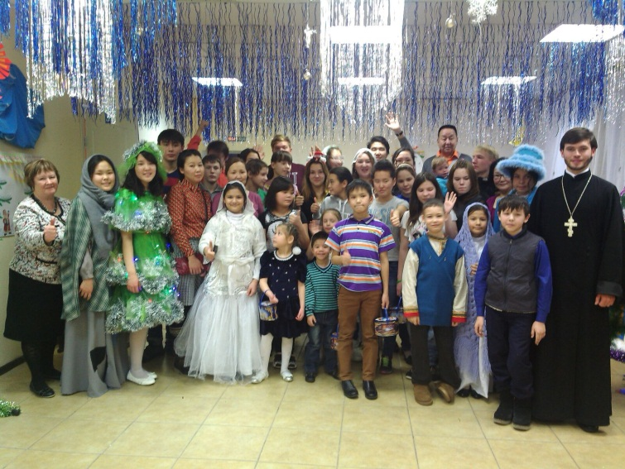
СПО «Дар»
Колледж искусств
Магазин «Азбука»
Воскресная школа
Хотим всем сказать спасибо! За ваше внимание и подарки!

Slide 12
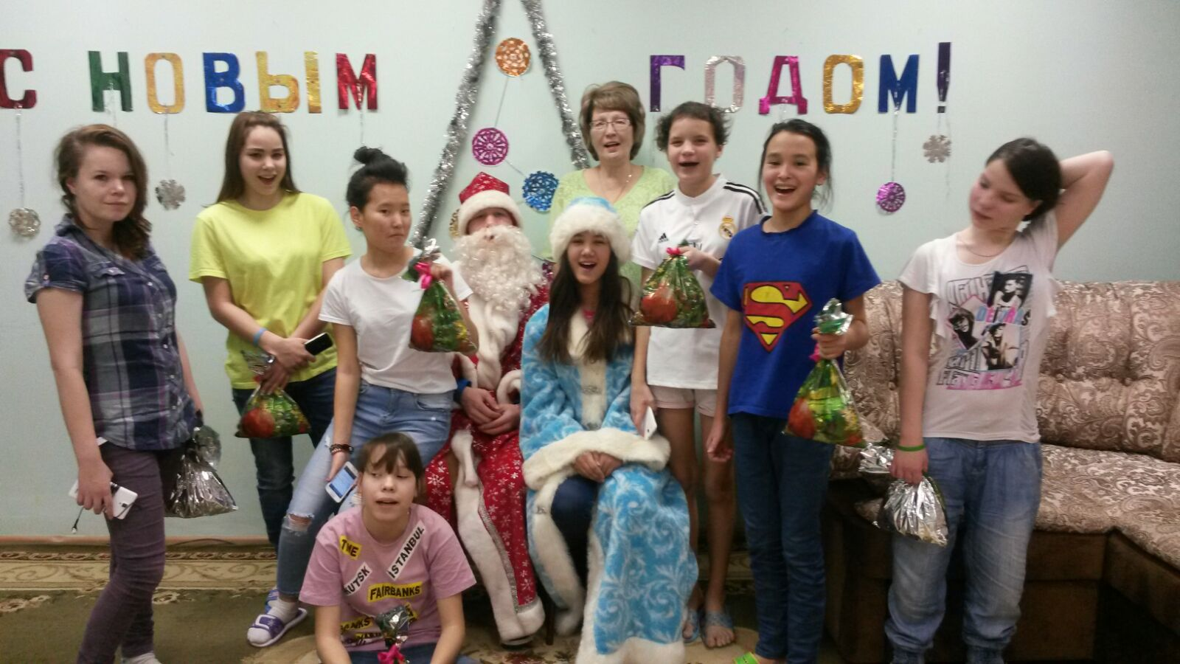
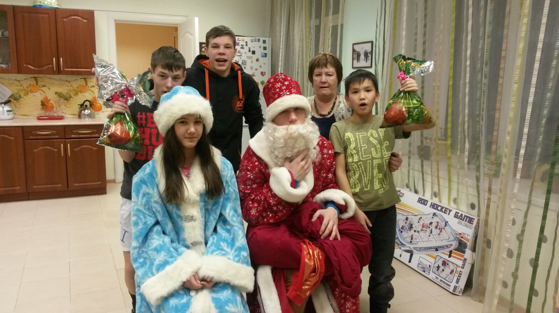
Весело, весело встретим Новый год

Slide 13
Синий бархат неба вышит, Словно в сказке, серебром,
Ожиданьем чуда дышит
В этот праздник все кругом!
Пусть в окошко постучится
В полночь добрый новый год.
Всем мечтам поможет сбыться.
Счастье,радость принесет!

